Slide 1

UZAKTAN EĞİTİM SÜRECİNDE
VERİMLİ DERS ÇALIŞMA

Slide 2
Çok çalışmak çok fazla çalışmaktır. Verimli çalışmak ise, dikkatimizi toplayarak çalıştığımız konuyu kapsamlı bir şekilde öğrenmektir.

Slide 3
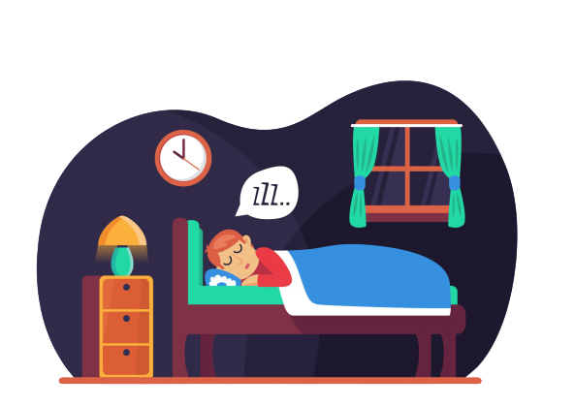
UYKU DÜZENİ OLUŞTURUN
Okullarımızda bulunmadığımız uzaktan eğitime katıldığımız için uyku düzenimiz bozulmuş olabilir. Düzenli ve verimli çalışmak için okul günlerinde olduğu gibi güne erken başlayın ve vaktinde uyuyun.
Sağlıklı bir uyku için günde en az 8 saat uyuyun.

Slide 4
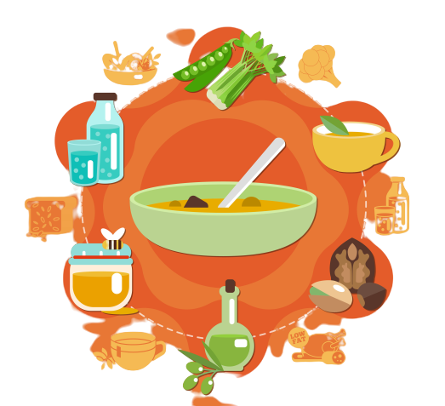
SAĞLIKLI BESLENMEYE ÖZEN GÖSTERİN
Sağlıklı beslenme , vücudumuzun bağışıklık sistemini güçlendirir. Öğrenmemizi kolaylaştırır ve dikkatimizi artırır. Canlı derslere katılmadan veya ders çalışmaya başlamadan yarım saat önce yemeğinizi yemiş olun.
Kahvaltı, günün en önemli öğünüdür. Güne kahvaltı ederek başlayın.

Slide 5
ÇALIŞMA ORTAMI OLUŞTURUN
Verimli ders çalışmak için dikkati toparlamak önemlidir. Çalışacağın yerde dikkatini dağıtabilecek şeyleri bulundurmayın. Kendine ait bir odan varsa odada çalışın. Odan yoksa bir çalışma alanı oluşturup muhakkak masada çalışın.
Çalışacağın alanda bulunan oyuncak, toka , resim vb. eşyaları kaldırın.
Çalışacağın ders ile ilgili kitap, defter vb. eşyaları bulundurun.
Çalışırken telefon, tablet gibi teknolojik cihazları sessiz alın veya kapatın.

Slide 6
PLAN HAZIRLAYIN
Günlük Plan
Planlı çalışmak bizi düzene, düzen de bizi verime ulaştırır. O gün hangi derse çalışacağım diye düşünmek yerine çalışma planı hazırlayın. TRT EBA TV ve canlı dersler haricinde günlük ve haftalık planlar oluşturun Planlı çalışmak gün sonunda ne kadar soru çözdüğünü, hangi konuya çalıştığını gösterir.
Gün içinde hangi derse, hangi konulara ve çözeceğin soru sayısının planlanması
Haftalık Plan
O hafta için hangi derse, hangi konulara ve çözeceğin soru sayısının planlaması.

Slide 7
Çalışma Planı Hazırlarken ;
Günlük Plan
Haftalık planda belirlediğin günlük 2-3 derse çalışın. Her gün çalışacağın 2-3 dersin olsun. Bu derslerin belirlediğin konularına çalışıp o konulara ait soruları çözün. Bir Türkçe, Sosyal Bilgiler gibi sözel ders bir Fen Bilimleri, Matematik gibi sayısal ders olacak şekilde planlayın.
Tüm Konu ve Derslere Çalışın
Sadece yapabildiğin (sevdiğin) ya da yapamadığın (sevmediğin) derslere çalışmayın. Tüm konu ve derslere çalışın ve soru çözün.
Not Tutun
Ders çalışırken not tutman öğrendiklerini özetlemene ve sonrasında tekrar gözden geçirmek istediğinde kolaylık sağlayacaktır. Hem ders çalışırken hem canlı dersler hem EBA TV izlerken notlar alabilirsin.

Slide 8
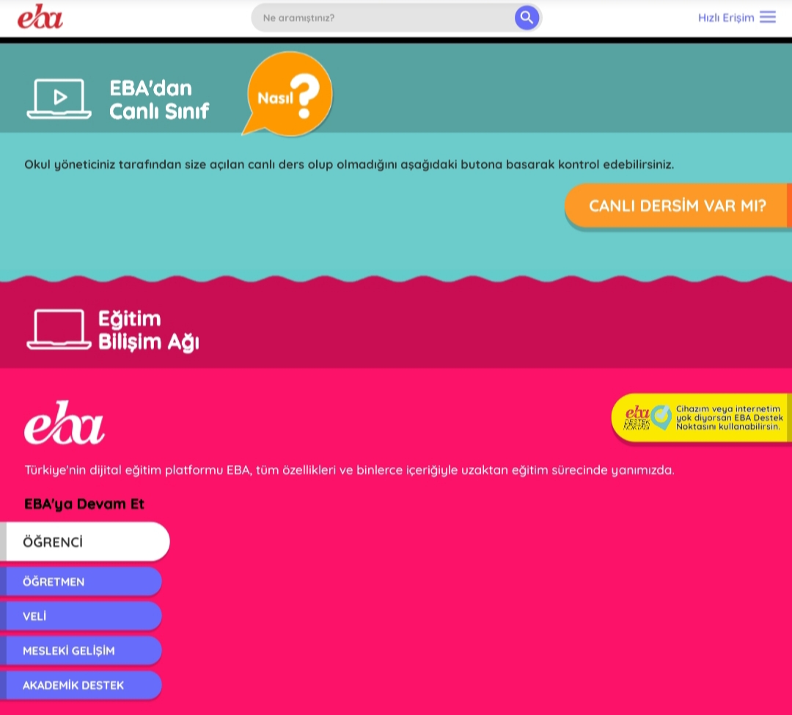
CANLI DERSLERE KATILIN
Canlı ders saatlerini EBA hesabına girerek veya okulunun paylaştığı programa bakarak öğrenin.
Ders saati başlamadan 5 dakika önce derse bağlanmak için hazır olun.

Slide 9
Canlı Derslere Girmeden Önce ;
Ders için gerekli olan kitap, defter, kalem, silgi gibi materyalleri hazırlayın.
Dersi dinleyeceğiniz ortamı uygun bir şekilde hazırlayın.
Ders esnasında televizyon sesi, bilgisayar görüntüsü gibi dikkatini dağıtabilecekleri şeyleri uzaklaştırın.
Bağlantı ayarlarını kontrol edin ve EBA şifrenizle girişi sağlayın.

Slide 10
Canlı Ders Esnasında;
Derse Aktif Katılın
Mikrofonu Kapalı Tutun
Dersi dinle. Anlamadığın yer olursa öğretmenine soru sor.
Arkadaşlarla Konuşmayın
Öğretmenin mikrofonu söylediğinde aç. Söz almak istersen öğretmeninden izin al.
Ders sırasında arkadaşlarınla aynı anda konuşma. Sohbet yerinde muhabbet etme

Slide 11
Canlı Ders Bittiğinde ;
Derste işlediğin konuları TRT EBA TV ile tekrar edin
Derste aldığın notları gözden geçirin.
Verilen ödevler ve çalışmalar varsa onları yapın.

Slide 12
TEKNOLOJİYİ BİLİNÇLİ KULLANIN
Uzaktan eğitim olarak geçen günlerde normalden daha fazla telefon, bilgisayar kullanımı artmış olabilir. Bu kullanım süresini yeniden gözden geçirin. TRT EBA TV ve canlı ders dışında teknoloji kullanımını sınırlayın. Farklı etkinlikler, hobiler gibi zamanlar planlayın.

Slide 13
KİTAP OKUYUN
Kitap okumak, okuduğunu anlama becerilerini geliştirir. Düzenli kitap okuyan biri dikkatini çabuk toparlar, hızlı okur. Ayrıca paragraf sorularını çözmene yardımcı olur.

Slide 14
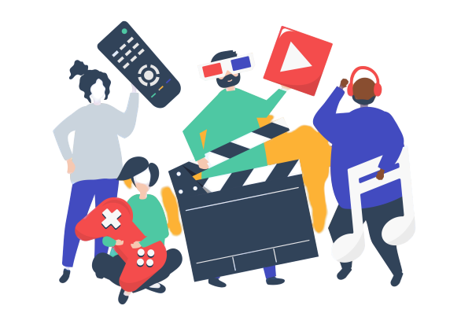
EĞLENİN
Eğlenmekten sakın vazgeçmeyin. Çalıştığımız dersler kadar motivasyonumuz, mutluluğumuz, gülümsememiz de çok önemli. O yüzden her gün sevdiğin , eğlendiğin bir etkinliği yap. Şarkı söyleyin, film izleyin, dans edin! Ama mutlaka gülümseyin… ☺

Slide 15
UZAKTAN EĞİTİM SÜRECİNDE
VERİMLİ DERS ÇALIŞMA

